Slide 1
ΠΕΤΡΟΛΟΓΙΑ ΜΑΓΜΑΤΙΚΩΝ & ΜΕΤΑΜΟΡΦΩΜΕΝΩΝ ΠΕΤΡΩΜΑΤΩΝ
Ενότητα 1: Πετρολογία Μαγματικών Πετρωμάτων
Βασίλειος Τσικούρας & Ιωάννης Ηλιόπουλος
Σχολή Θετικών Επιστημών
Τμήμα Γεωλογίας

Slide 2
Διάγραμμα με Περιτηκτικό Σημείο
ΠΕΡΙΠΤΩΣΗ Α
(Αρχική Σύσταση ΑΡΙΣΤΕΡΑ από την ενδιάμεση φάση)
ΤΗΞΗ
Από τι πέτρωμα ξεκινάω;
Τι είναι το πρώτο υγρό που παίρνω με μερική τήξη;

Slide 3
Διάγραμμα με Περιτηκτικό Σημείο
1800
1600
1400
1200
1000
800
ΠΕΡΙΠΤΩΣΗ Β1
(Αρχική Σύσταση ΔΕΞΙΑ από την ενδιάμεση φάση ΚΑΙ ΑΡΙΣΤΕΡΑ από το περιτηκτικό)
Ποια πετρώματα θα πάρω με κλασματική κρυστάλλωση;
Υγρό (L)
Χριστοβαλίτης
+ Υγρό
Λευκίτης+ Υγρό
Τριδυμίτης + Υγρό
Κ-άστριος + Υγρό
Λευκίτης + Κ-άστριος
Κ-άστριος + Τριδυμίτης
Κ-άστριος + Χαλαζίας
0 20 40 60 80 100
KAlSi₂O₆ KAlSi₃O₈ SiO₂
Λευκίτης Κ-άστριος
SiO₂ wt. %

Slide 4
Διάγραμμα με Περιτηκτικό Σημείο
1800
1600
1400
1200
1000
800
ΠΕΡΙΠΤΩΣΗ Β1
(Αρχική Σύσταση ΔΕΞΙΑ από την ενδιάμεση φάση ΚΑΙ ΑΡΙΣΤΕΡΑ από το περιτηκτικό)
Ποια πετρώματα θα πάρω με κλασματική κρυστάλλωση;
Υγρό (L)
Χριστοβαλίτης
+ Υγρό
Λευκίτης+ Υγρό
Τριδυμίτης + Υγρό
Κ-άστριος + Υγρό
Λευκίτης + Κ-άστριος
Κ-άστριος + Τριδυμίτης
Κ-άστριος + Χαλαζίας
0 20 40 60 80 100
KAlSi₂O₆ KAlSi₃O₈ SiO₂
Λευκίτης Κ-άστριος
SiO₂ wt. %

Slide 5
Διάγραμμα με Περιτηκτικό Σημείο
1800
1600
1400
1200
1000
800
ΠΕΡΙΠΤΩΣΗ Β1
(Αρχική Σύσταση ΔΕΞΙΑ από την ενδιάμεση φάση ΚΑΙ ΑΡΙΣΤΕΡΑ από το περιτηκτικό)
Ποια πετρώματα θα πάρω με κλασματική κρυστάλλωση;
Υ₁ = Le + Y₂
Υγρό (L)
Χριστοβαλίτης
+ Υγρό
Υ + Le = Kf
Λευκίτης+ Υγρό
Υ₁ = Kf + Y₂
Τριδυμίτης + Υγρό
Υ = Kf + Tr
Κ-άστριος + Υγρό
Λευκίτης + Κ-άστριος
Κ-άστριος + Τριδυμίτης
Κ-άστριος + Χαλαζίας
0 20 40 60 80 100
KAlSi₂O₆ KAlSi₃O₈ SiO₂
Λευκίτης Κ-άστριος
SiO₂ wt. %

Slide 6
Διάγραμμα με Περιτηκτικό Σημείο
1800
1600
1400
1200
1000
800
ΠΕΡΙΠΤΩΣΗ Β1
(Αρχική Σύσταση ΔΕΞΙΑ από την ενδιάμεση φάση ΚΑΙ ΑΡΙΣΤΕΡΑ από το περιτηκτικό)
ΤΗΞΗ
Από τι πέτρωμα ξεκινάω;
Τι είναι το πρώτο υγρό που παίρνω με μερική τήξη;
Υ₁ = Le + Y₂
Υγρό (L)
Χριστοβαλίτης
+ Υγρό
Υ + Le = Kf
Λευκίτης+ Υγρό
Υ₁ = Kf + Y₂
Τριδυμίτης + Υγρό
Υ = Kf + Tr
Κ-άστριος + Υγρό
Λευκίτης + Κ-άστριος
Κ-άστριος + Τριδυμίτης
Κ-άστριος + Χαλαζίας
0 20 40 60 80 100
KAlSi₂O₆ KAlSi₃O₈ SiO₂
Λευκίτης Κ-άστριος
SiO₂ wt. %

Slide 7
Διάγραμμα με Περιτηκτικό Σημείο
1800
1600
1400
1200
1000
800
ΠΕΡΙΠΤΩΣΗ Β2
(Αρχική Σύσταση ΔΕΞΙΑ από την ενδιάμεση φάση ΚΑΙ ΔΕΞΙΑ από το περιτηκτικό)
Ποια πετρώματα θα πάρω με κλασματική κρυστάλλωση;
Υγρό (L)
T ºC
Χριστοβαλίτης
+ Υγρό
Λευκίτης+ Υγρό
Τριδυμίτης + Υγρό
Κ-άστριος + Υγρό
Λευκίτης + Κ-άστριος
Κ-άστριος + Τριδυμίτης
Κ-άστριος + Χαλαζίας
0 20 40 60 80 100
KAlSi₂O₆ KAlSi₃O₈ SiO₂
Λευκίτης Κ-άστριος
SiO₂ wt. %

Slide 8
Διάγραμμα με Περιτηκτικό Σημείο
1800
1600
1400
1200
1000
800
ΠΕΡΙΠΤΩΣΗ Β2
(Αρχική Σύσταση ΔΕΞΙΑ από την ενδιάμεση φάση ΚΑΙ ΔΕΞΙΑ από το περιτηκτικό)
ΤΗΞΗ
Από τι πέτρωμα ξεκινάω;
Τι είναι το πρώτο υγρό που παίρνω με μερική τήξη;
Υγρό (L)
T ºC
Χριστοβαλίτης
+ Υγρό
Λευκίτης+ Υγρό
Τριδυμίτης + Υγρό
Κ-άστριος + Υγρό
Λευκίτης + Κ-άστριος
Κ-άστριος + Τριδυμίτης
Κ-άστριος + Χαλαζίας
0 20 40 60 80 100
KAlSi₂O₆ KAlSi₃O₈ SiO₂
Λευκίτης Κ-άστριος
SiO₂ wt. %

Slide 9
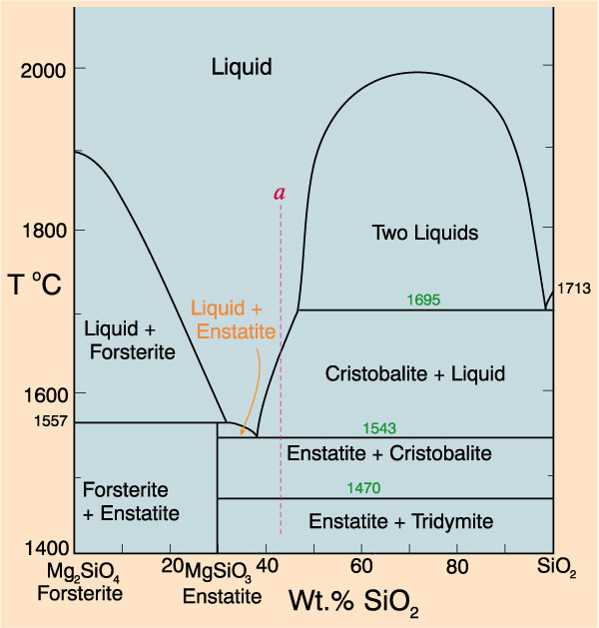
Διάγραμμα με Περιτηκτικό Σημείο
Μη αναμίξιμα υγρά
Παράγεται ένα υγρό πλούσιο σε μαφικά συστατικά και ένα υγρό πλούσιο σε SiO₂
ΠΡΟΣΟΧΗ!
Σε περίπτωση τήξης ο En τήκεται ασύμφωνα σε Fo + Υ
Υγρό (L)
Δυο Υγρά
T ºC
Ενστατίτης + Υ
Φορστερίτης + Υ
Χριστοβαλίτης + Υ
Χριστοβαλίτης + Ενστατίτης
Φορστερίτης + Ενστατίτης
Τριδυμίτης+ Ενστατίτης
Mg₂SiO₄
MgSiO₃
SiO₂
Φορστερίτης
Ενστατίτης
SiO₂ wt. %

Slide 10
Επίδραση πίεσης
Διαφορετική συμπιεστότητα για διαφορετικές φάσεις
Έτσι η P θα μεταβάλει την ελεύθερη ενέργεια Gibbs διαφορικά
Ανυψώνει το σημείο τήξης
Μετακινεί το ευτηκτικό σημείο (και άρα την X του πρώτου τήγματος, κτλ.)

Slide 11
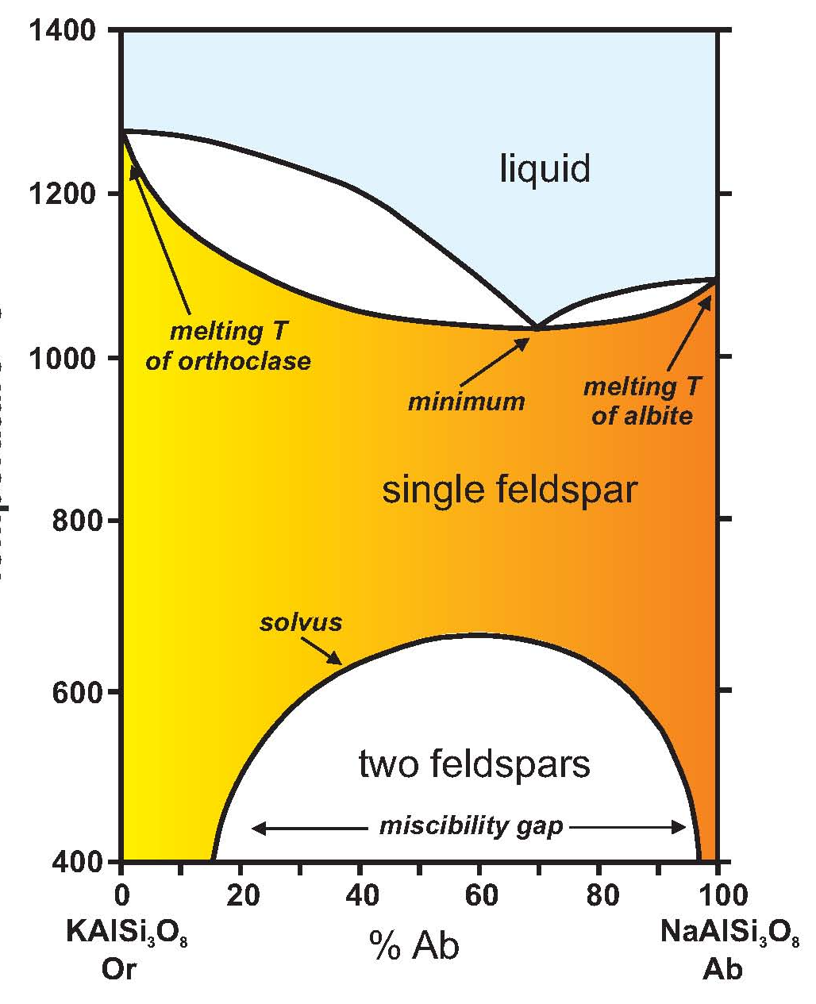
Διάγραμμα με Στερεό Διάλυμα και Ευτηκτικό Σημείο
Υγρό
Ανάλογα με την αρχική σύσταση θα εξαρτηθεί η παρουσία περθιτικών ή αντιπερθιτικών απομίξεων σε θερμοκρασία κάτω από τη solvus
Σ.Τ. ορθόκλαστου
Ευτηκτικό
Σ.Τ. αλβίτη
T ºC
ΕΝΑΣ ΑΣΤΡΙΟΣ
ΔΥΟ ΑΣΤΡΙΟΙ
Χάσμα σύστασης

Slide 12
Διάγραμμα με Στερεό Διάλυμα και Ευτηκτικό Σημείο
Υγρό
Ανάλογα με την αρχική σύσταση θα εξαρτηθεί η παρουσία περθιτικών ή αντιπερθιτικών απομίξεων σε θερμοκρασία κάτω από τη solvus
Σ.Τ. ορθόκλαστου
Ευτηκτικό
Σ.Τ. αλβίτη
T ºC
ΕΝΑΣ ΑΣΤΡΙΟΣ
Περθίτες
ΔΥΟ ΑΣΤΡΙΟΙ
Χάσμα σύστασης

Slide 13
Επίδραση P _{H2O} στο Ab-Or
Hypersolvus γρανίτες: δημιουργία αρχικά ενός αλκαλικού αστρίου, συνήθως ενδιάμεσης σύστασης. Στη συνέχεια μπορεί να υπάρξει απόμιξη (πχ. περθίτης), αν η διαδικασία ψύξης είναι πολύ αργή
Subsolvus γρανίτες: δημιουργία δύο ξεχωριστών αστρίων, ένα πλαγιόκλαστο και ένα ορθόκλαστο.

Slide 14
Χρηματοδότηση
Το παρόν εκπαιδευτικό υλικό έχει αναπτυχθεί στo πλαίσιo του εκπαιδευτικού έργου του διδάσκοντα.
Το έργο «Ανοικτά Ακαδημαϊκά Μαθήματα στο Πανεπιστήμιο Πατρών» έχει χρηματοδοτήσει μόνο την αναδιαμόρφωση του εκπαιδευτικού υλικού.
Το έργο υλοποιείται στο πλαίσιο του Επιχειρησιακού Προγράμματος «Εκπαίδευση και Δια Βίου Μάθηση» και συγχρηματοδοτείται από την Ευρωπαϊκή Ένωση (Ευρωπαϊκό Κοινωνικό Ταμείο) και από εθνικούς πόρους.

Slide 15
Σημειώματα

Slide 16
Σημείωμα Ιστορικού Εκδόσεων Έργου
Το παρόν έργο αποτελεί την έκδοση 1.0 2015

Slide 17
Σημείωμα Αναφοράς
Copyright Πανεπιστήμιο Πατρών, Ιωάννης Ηλιόπουλος (Επίκουρος Καθηγητής) . «Πετρολογία Μαγματικών και Μεταμορφωμένων Πετρωμάτων. Πετρολογία Μαγματικών Πετρωμάτων». Έκδοση: 1.0. Πάτρα 2015. Διαθέσιμο από τη δικτυακή διεύθυνση: https://eclass.upatras.gr/courses/GEO308/.

Slide 18
Σημείωμα Αδειοδότησης
Το παρόν υλικό διατίθεται με τους όρους της άδειας χρήσης Creative Commons Αναφορά, Μη Εμπορική Χρήση Παρόμοια Διανομή 4.0 [1] ή μεταγενέστερη, Διεθνής Έκδοση. Εξαιρούνται τα αυτοτελή έργα τρίτων π.χ. φωτογραφίες, διαγράμματα κ.λ.π., τα οποία εμπεριέχονται σε αυτό και τα οποία αναφέρονται μαζί με τους όρους χρήσης τους στο «Σημείωμα Χρήσης Έργων Τρίτων».
[Η άδεια αυτή ανήκει στις άδειες που ακολουθούν τις προδιαγραφές του Oρισμού Ανοικτής Γνώσης [2], είναι ανοικτό πολιτιστικό έργο [3] και για το λόγο αυτό αποτελεί ανοικτό περιεχόμενο [4].
[1] http://creativecommons.org/licenses/by-sa/4.0/
[2] http://opendefinition.org/okd/ellinika/
[3] http://freedomdefined.org/Definition/El
[4] http://opendefinition.org/buttons/

Slide 19
Διατήρηση Σημειωμάτων
Οποιαδήποτε αναπαραγωγή ή διασκευή του υλικού θα πρέπει να συμπεριλαμβάνει:
το Σημείωμα Αναφοράς
το Σημείωμα Αδειοδότησης
τη δήλωση Διατήρησης Σημειωμάτων
το Σημείωμα Χρήσης Έργων Τρίτων (εφόσον υπάρχει)
μαζί με τους συνοδευόμενους υπερσυνδέσμους.

Slide 20
Σημείωμα Χρήσης Έργων Τρίτων (1/1)
Το Έργο αυτό κάνει χρήση των ακόλουθων έργων:
Εικόνες/Σχήματα/Διαγράμματα/Φωτογραφίες
Όλες οι εικόνες που δεν έχουν αναφορά προέρχονται από το προσωπικό αρχείο του Αναπληρωτή Καθηγητή κ. Β. Τσικούρα.

